Slide 1

Построение DFD магазина розничной торговли
Выполнили: Поляков Александр Владимирович K3239 Синюков Лев Владимирович K3240 Лаптев Егор Игоревич K3239
Преподаватель:
Говорова Марина Михайловна

Slide 2
Предметная область
Магазин “Дюймовочка”
Описание - система розничной торговли товаров модной одежды
Ключевые составляющие
Клиенты
Бухгалтер
Поставщик
Сотрудник по работе с клиентами
Данные о товарах, поставках

Slide 3
Цели и задачи
Цель - создание функциональной модели АИС “Магазин «Дюймовочка»”
Задачи
Определить назначение ИС.
Выделить основной процесс и внешние сущности по отношению к нему.
Выделить потоки для внешних сущностей по отношению к основному событию (функции/процесс /работе).
Составить контекстную диаграмму нулевого уровня (уровень А-0).
Проанализировать события (функции/работы/процессы), определить связи по потокам данных между сущностями, событиями, накопителями данных.
Составить детализированную контекстную диаграмму (уровень А0, возможна детализация глубже на следующий уровень единичных процессов с уровня А0).

Slide 4
Методы и средства выполнения проекта
Методы
Моделирование
Классификация потоков данных и участников процесса
Методология
Каскадная, последовательная
CASE-средство
ERwin Data Modeler

Slide 5
1, 2 этапы
Назначение ИС
Информационная система для магазина розничной торговли предназначена для автоматизации и оптимизации бизнес-процессов, связанных с продажей товаров и обслуживанием клиентов. Система обеспечивает управление товарами, учет продаж, обработку заказов, управление запасами и анализ данных о продажах.
Основным процессом является работа розничного магазина модной одежды.
А внешними сущностями для него соответственно - юрист, клиент, поставщик, бухгалтер и сотрудник по работе с клиентами.
Внешние сущности были выделены на основе ТЗ.

Slide 6
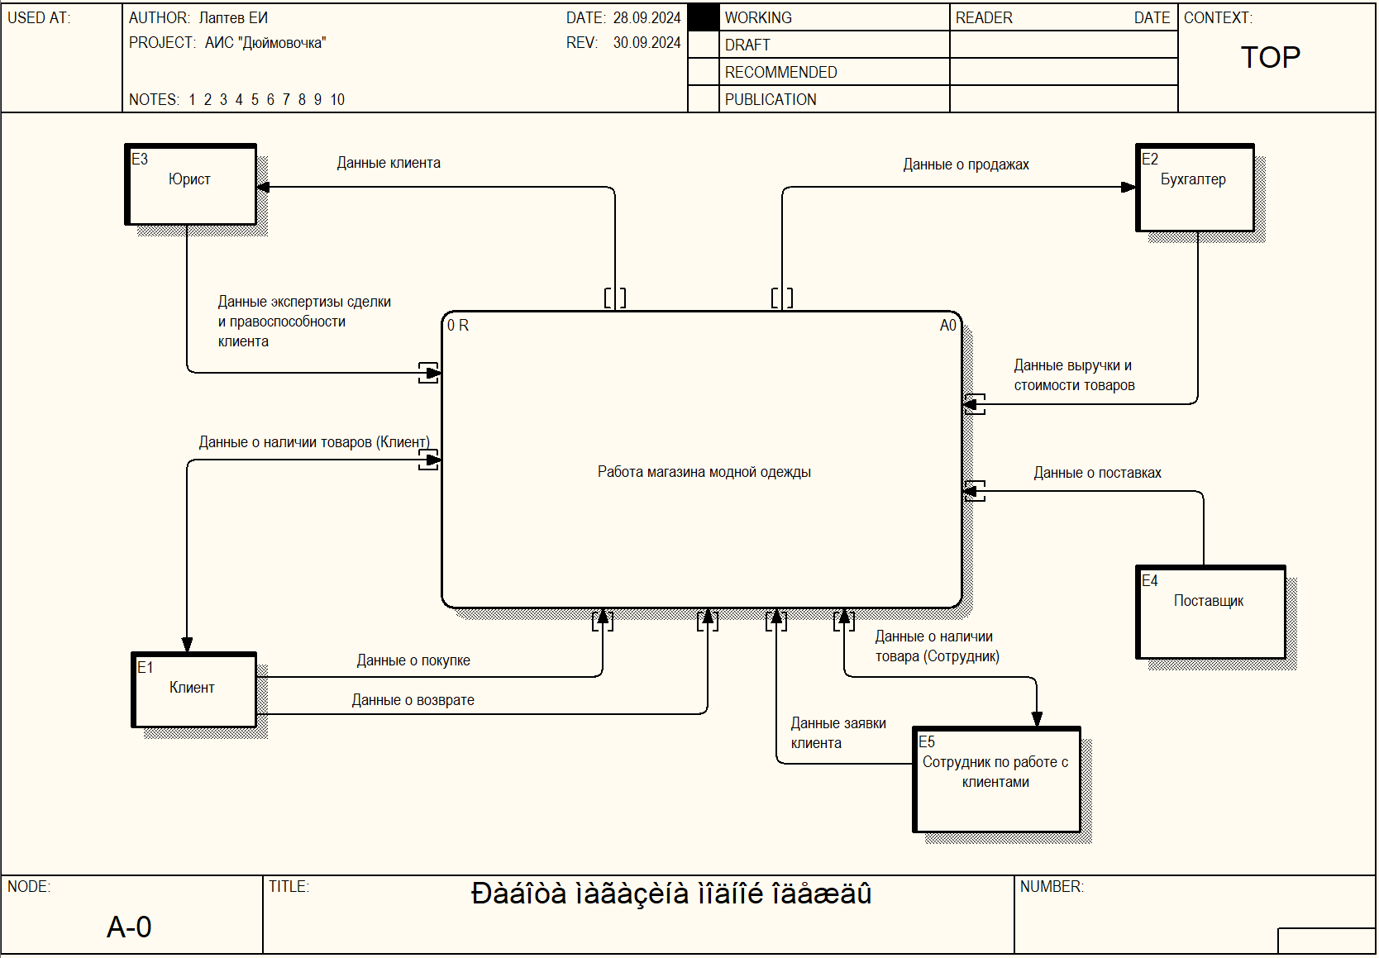
3, 4 этапы
Контекстная диаграмма уровня A-0

Slide 7
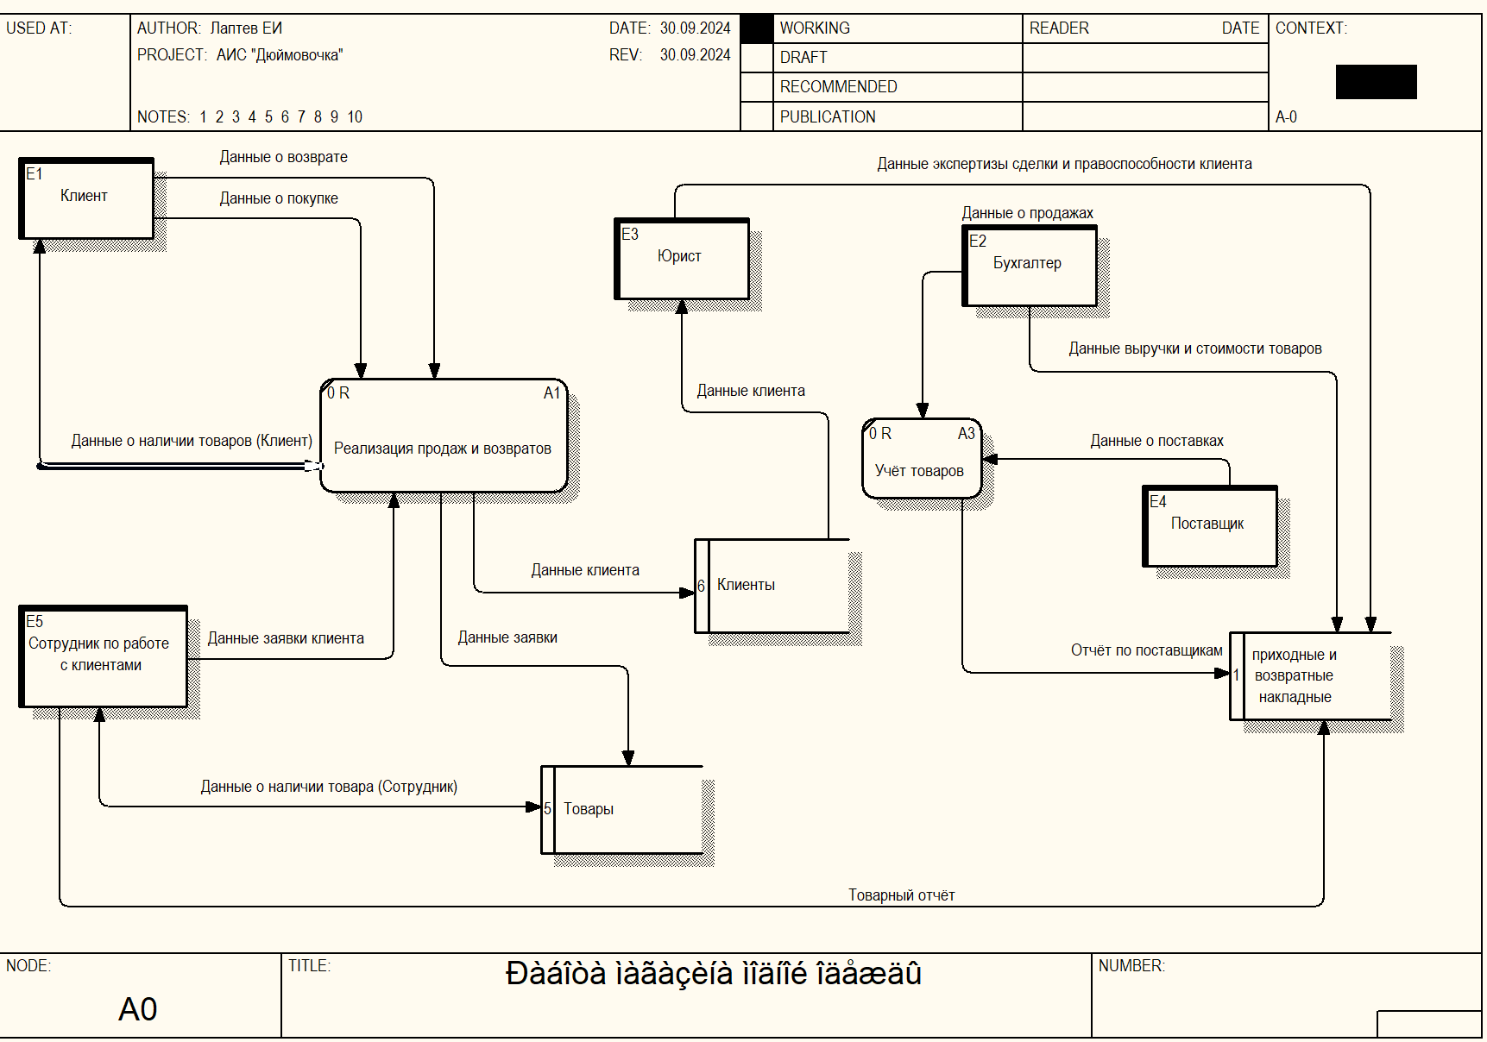
5, 6 этапы
Контекстная диаграмма уровня A0

Slide 8
Выводы
По итогам лабораторной работы была построена функциональная модель АИС “Дюймовочка”, описанная двухуровневой контекстной диаграммой (DFD), состоящей из уровня основного процесса и уровня детализации

Slide 9

Спасибо за внимание!

